Slide 1
MEDIA MENGAJAR
Pendidikan Jasmani, Olahraga, dan Kesehatan
UNTUK SD/MI KELAS 4

Slide 2
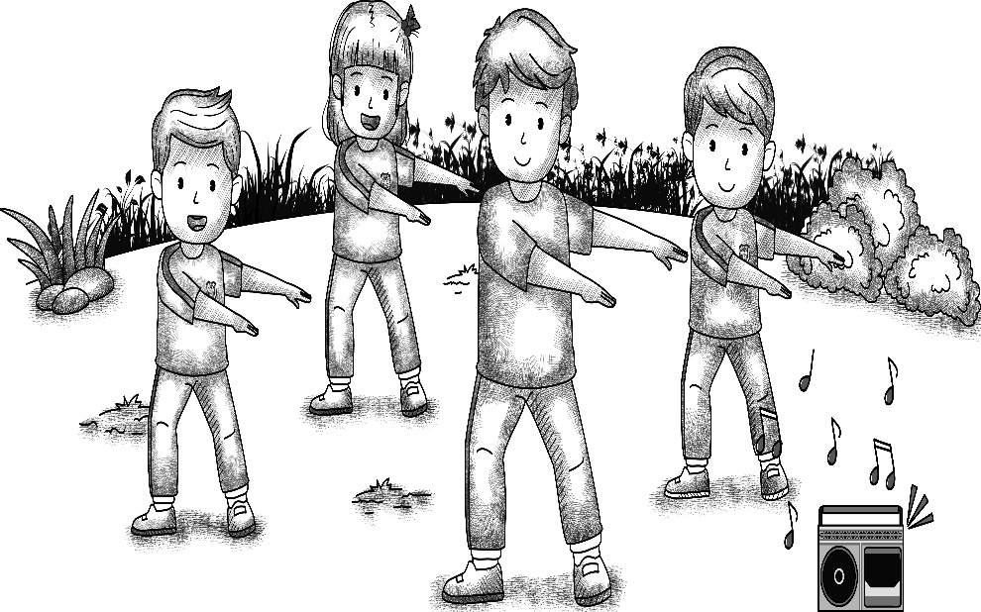
Bab
GERAK BERIRAMA
7
Tujuan Pembelajaran
Setelah mempelajari materi pada bab ini, siswa diharapkan
dapat menjelaskan dan mempraktikkan:
Variasi gerak dasar langkah dan ayunan lengan dalam gerak berirama;
Kreasi gerak dasar senam Poco-Poco dengan gerakan sederhana.
Notes:
Jika terdapat gambar cantumkan sumber gambar dgn ukuran font 10pt

Slide 3
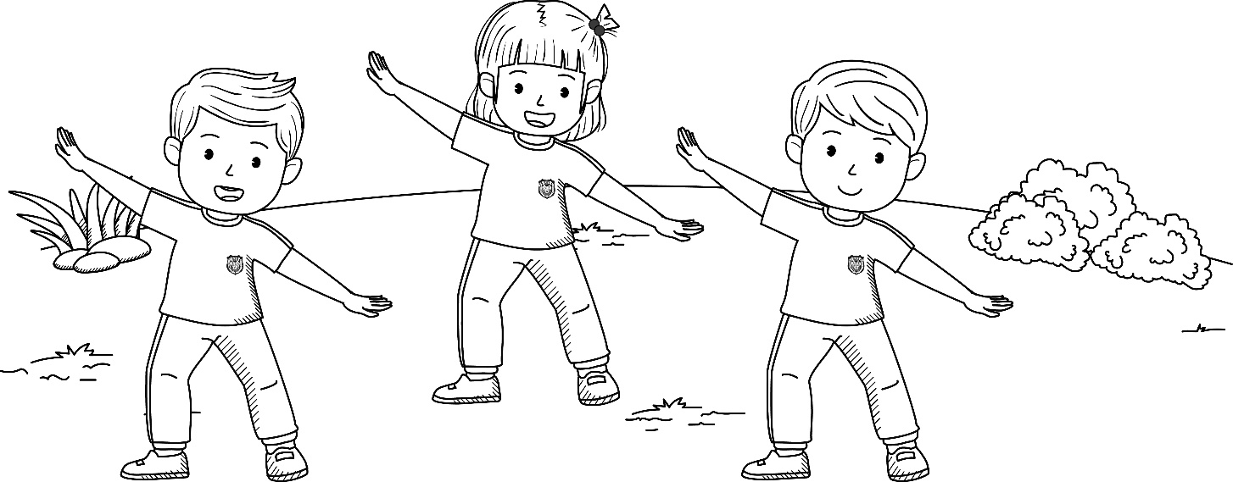
A. Variasi Gerak Dasar Langkah Kaki
Gerak dasar langkah kaki dapat dilakukan dengan memindahkan kaki kanan dan kiri satu per satu secara bergantian.

Slide 4
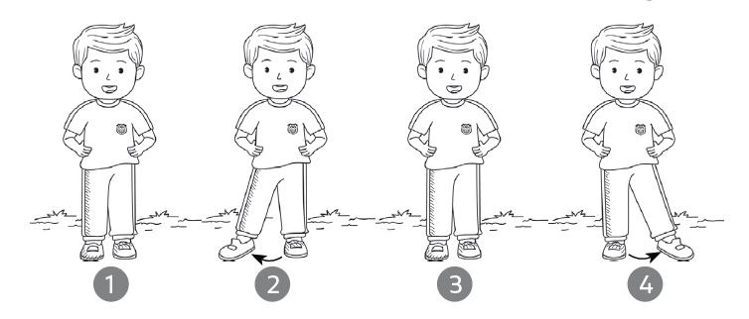
1. Gerak langkah ke samping
Gerak langkah ke samping dapat dilakukan dengan melangkahkan ke samping kanan dan kiri.

Slide 5
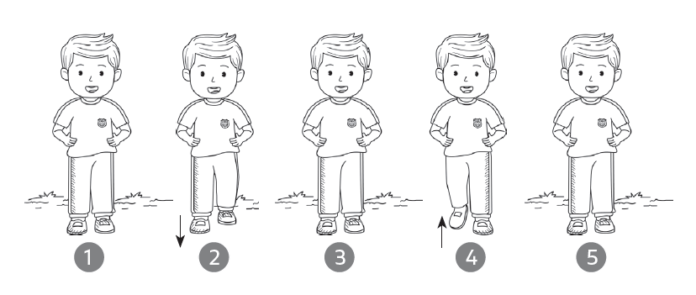
2. Gerak langkah maju mundur
Gerak langkah maju mundur adalah gerakan melangkahkan kaki ke depan dan belakang.

Slide 6
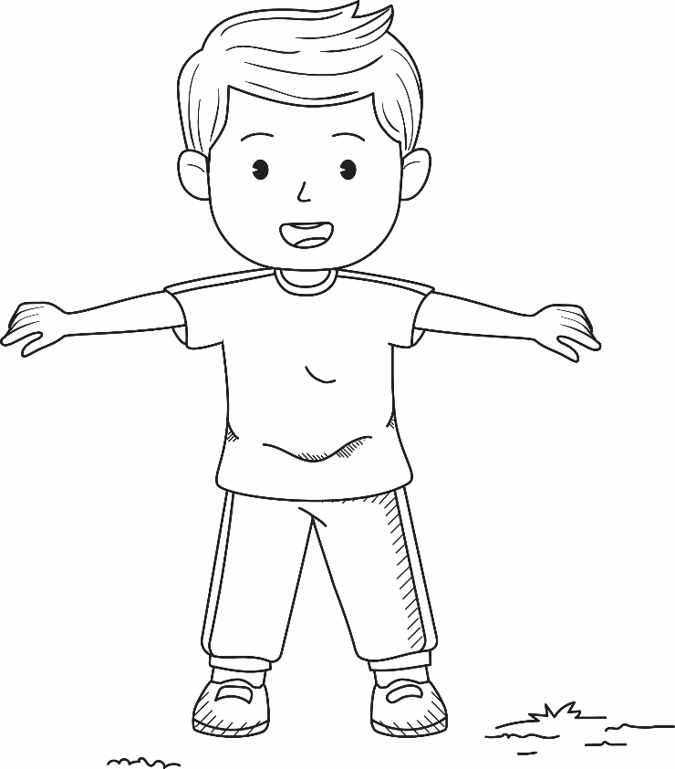
B. Variasi Gerak Dasar Ayunan Lengan
Gerak dasar ayunan lengan pada gerak berirama bertujuan untuk memperindah gerak berirama.
Gerak ayunan lengan bermanfaat untuk melatih kelenturan otot tangan.

Slide 7
1. Gerak ayunan lengan ke depan dan belakang
Gerak ayunan lengan dapat dilakukan ke depan dan belakang.
Kedua tangan diayun bersama lurus ke depan dan belakang bergantian.
Mengayun satu tangan bergantian ke depan dan belakang.

Slide 8
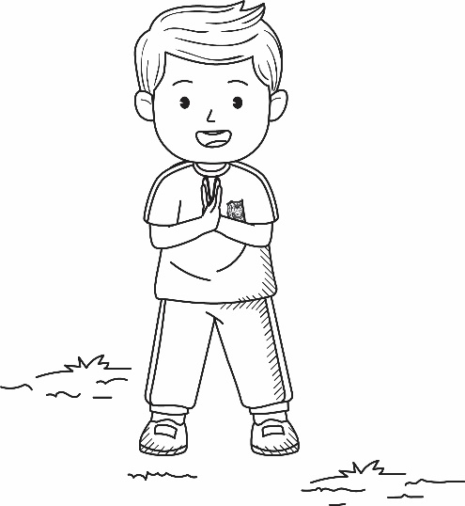
2. Gerak ayunan lengan menyilang
Gerak ayunan lengan juga dapat dilakukan dengan menyilangkan tangan.
Kedua tangan diluruskan ke samping, lalu ditekuk dan disilangkan di depan dada.

Slide 9
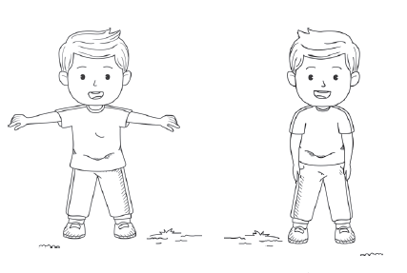
3. Gerak ayunan lengan ke samping
Kedua tangan diluruskan ke samping, lalu kedua tangan kembali di samping badan.

Slide 10
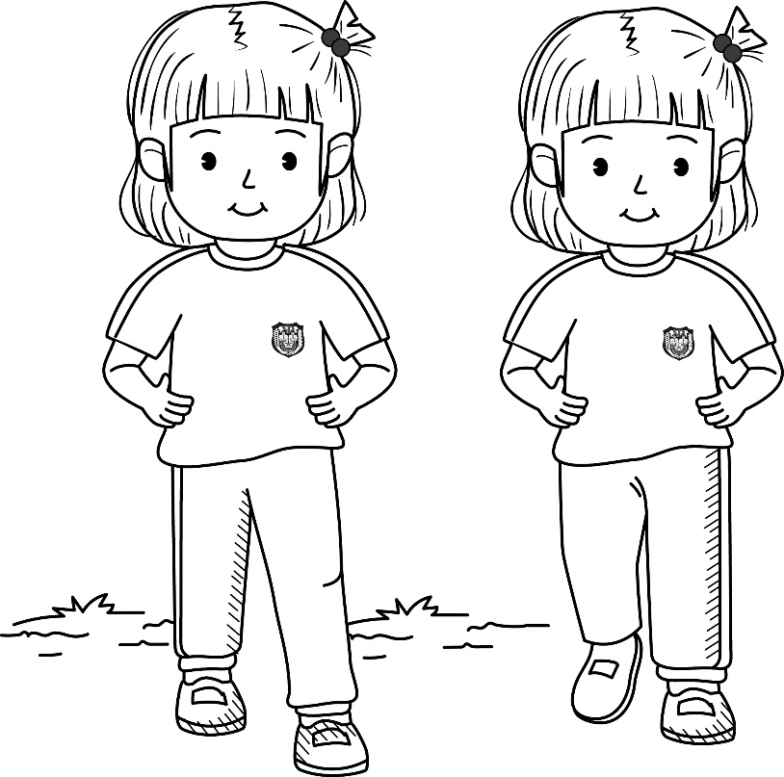
C. Variasi Gerak Berirama dalam Senam Poco-Poco
Senam Poco-Poco merupakan salah satu jenis senam irama.
Gerakan senam Poco-Poco di antaranya yaitu, gerak langkah ke samping, gerak langkah maju mundur, dan gerak memutar.

Slide 11
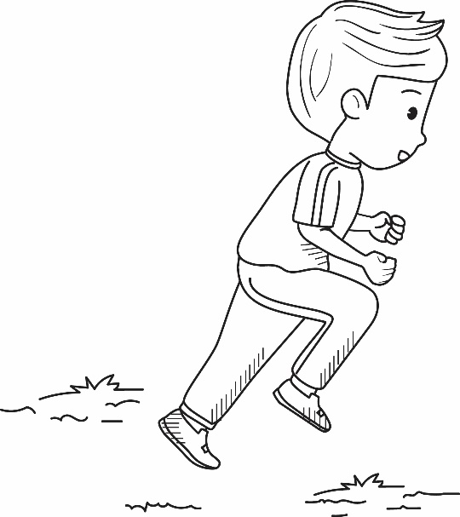
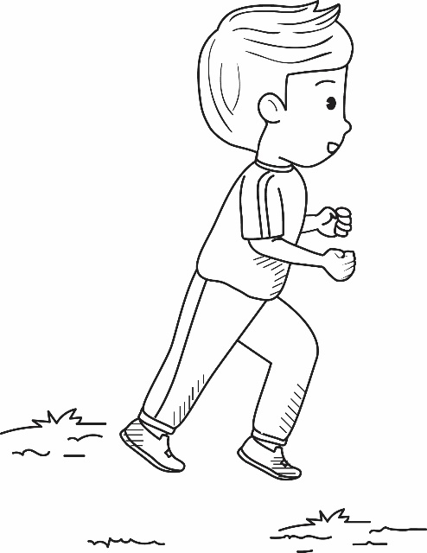
1. Gerak langkah kuda
Langkahkan kaki kanan ke depan sambil melompat.
Langkahkan kaki kiri ke depan sambil melompat.

Slide 12
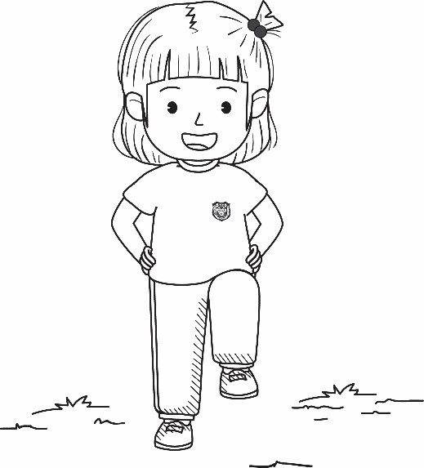
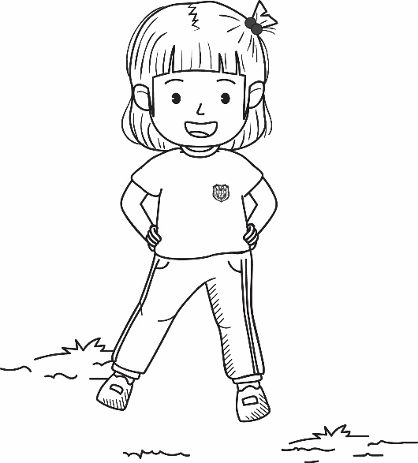
2. Gerak langkah putar
Gerak langkah berputar dilakukan saat akan bergantian arah gerakan.
Angkat kaki kiri. Badan bertumpu pada kaki kanan.
Gerakan kaki kanan ke arah kanan sejauh 90º.

Slide 13
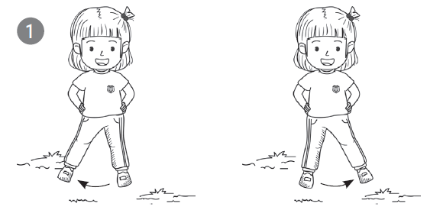
Variasi langkah dalam senam Poco-Poco
Hitungan 1-4, melangkahkan kaki ke kanan dua kali dan ke kiri dua kali.

Slide 14
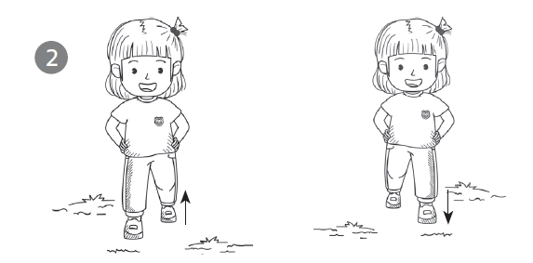
Variasi langkah dalam senam Poco-Poco
Hitungan 5 dan 6, melangkah ke belakang dua kali.

Slide 15
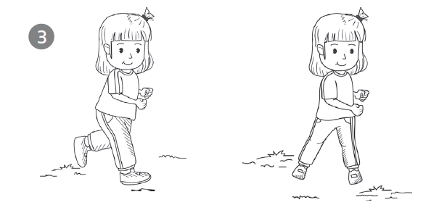
Variasi langkah dalam senam Poco-Poco
Hitungan 7 dan 8, melakukan langkah kuda dua kali. Pada hitungan 8, dilanjutkan dengan gerak langkah berputar 90 derajat ke kanan.

